Slide 1
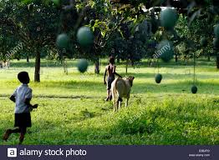
সবাইকে শুভেচ্ছা

Slide 2

পরিচিতি
পাঠ-পরিচিতি
শিক্ষক-পরিচিতি
শ্রেণি : নবম
বিষয় : বাংলা প্রথম পত্র,
সময় : ৪৫ মিনিট
তারিখ : ২৬-১-২০২০ ইং
নিমাই চন্দ্র মন্ডল,
সহকারী শিক্ষক,
পলাশী মাধ্যমিক বিদ্যালয়,
রোহিতা,মনিরামপুর,যশোর।

Slide 3
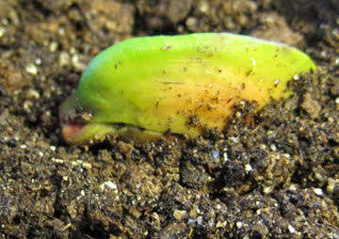
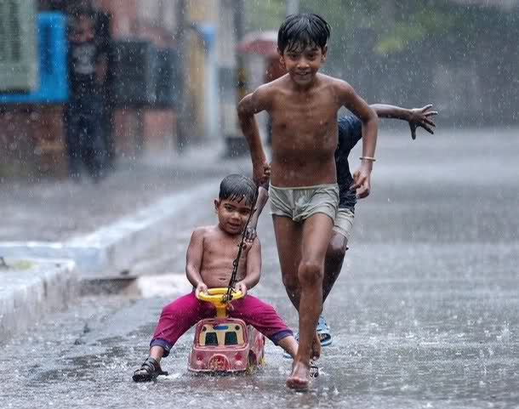
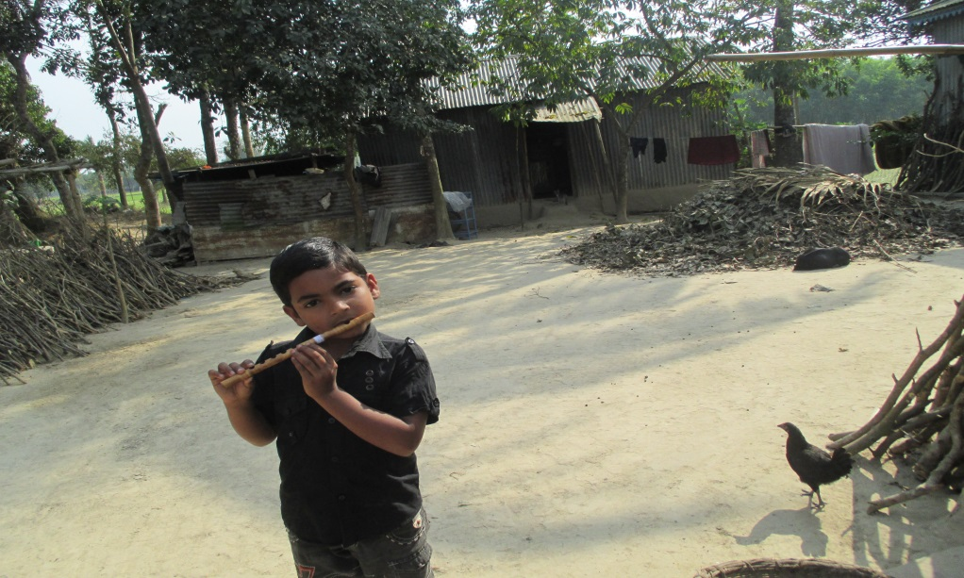
ছবি দেখে কি মনে হচ্ছে বলো তো?

Slide 4
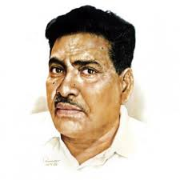
পাঠ পরিচিতি
“আম-আঁটির ভেঁপু”
বিভূতিভূষণ বন্দ্যোপাধ্যায়

Slide 5
শিখনফল
এই পাঠ শেষে শিক্ষার্থীরা---------
১,লেখক-পরিচিতি বলতে ও লিখতে পারবে।
২,নতুন শব্দের অর্থ বলতে ওলিখতে পারবে।
৩, গ্রামবাংলার প্রকৃতি ব্যাখ্যা করতে পারবে।

Slide 6
লেখক-পরিচিতি
বিভূতিভূষণ বন্দ্যোপাধ্যায়
জন্ম পরিচয় : ১৮৯৪ সালের ১২ই সেপ্টম্বর চব্বিশ পরগনা জেলার মুরাতিপুর গ্রামে, মাতুলালয়ে জন্মগ্রহণ করেন। মাতার নাম মৃণালিনী দেবী। পিতা মহোনন্দ বন্দ্যোপাধ্যায়ের পেশা ছিল কথকথা ও পৌরোহিত্য।
শিক্ষা ও পেশা : কলকাতা বিশ্ববিদ্যালয়ে এম,এ পড়াকালে তাঁর প্রথম স্ত্রীর মৃত্যু ঘটলে শিক্ষা অসমাপ্ত থাকে। স্কুল শিখকতাসহ নানা পেশায় জীবন অতিবাহিত হয়।
সাহিত্য সাধনা : ‘পথের প্যাঁচালী’,’অপারাজিতা’ উপন্যাস যেমন তাঁর শ্রেষ্ঠকীর্তি তেমনি বাংলা সাহিত্যে অমূল্য সম্পদ।
উল্লেখযোগ্য রচনা : উপন্যাস; ‘আরণ্যক’ ‘ইছামতি’ গল্পগ্রন্থ : ‘মেঘমল্লার’ ‘মৌরীফুল ’ । কিশোর উপন্যাস : ‘চাঁদের পাহাড়’ ‘মিসমিদের কবচ’ ‘হীরামানিক জ্বলে’।
জীবনাবসান : ১৯৫০ সালের ১লা নভেম্বর জীবনাবসান ঘটে।

Slide 7
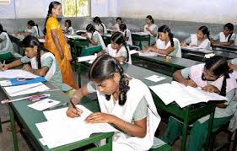
একক কাজ
১, উপরের ছবি দেখে ৫টি বাক্য তৈরী কর ।

Slide 8
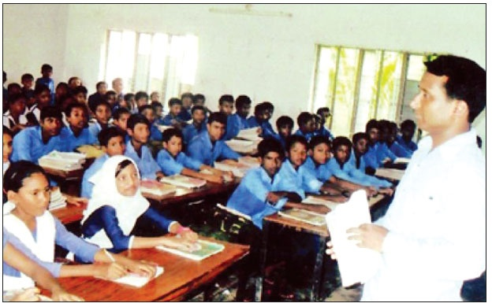
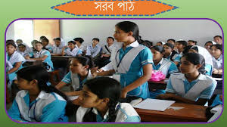
আদর্শ পাঠ
সরব পাঠ

Slide 9
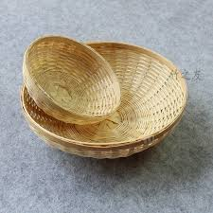
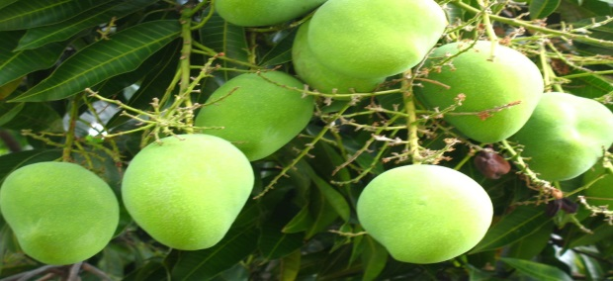
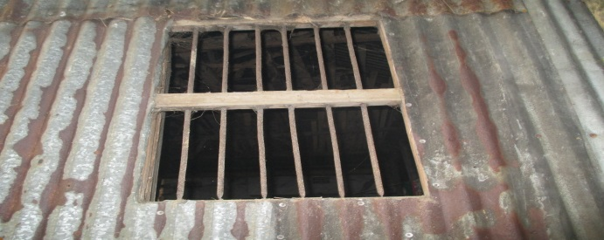
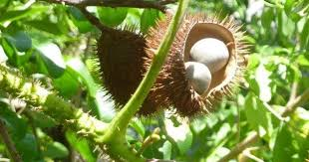
নতুন শব্দের অর্থ
১, ‘চুপড়ি’
১, ছোট ঝুড়ি।
২, ‘আমের কুসি’
২, কচি আম।
৩, ‘গরাদ’
৩, জানালার সিক।
৪, করঞ্জ ফল।
৪,’নাটাফল’

Slide 10
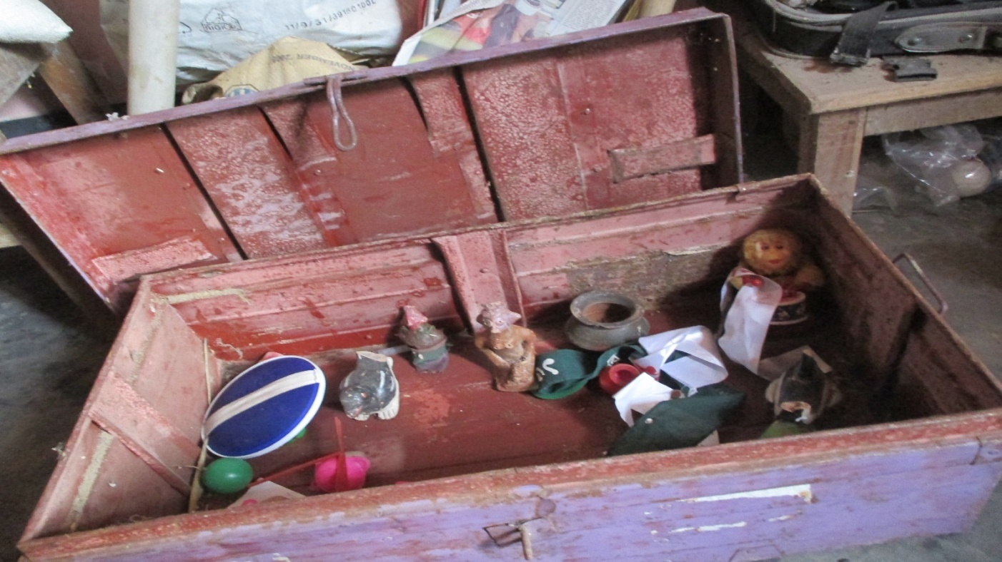
পাশের ছবিটি দেখে বলার চেষ্টা কর,
না পারলে নিচের লেখার সাথে মিলিয়ে নাও।
অপুর ছোট টিনের বাক্স ,সেটার ডালা ভাঙ্গা। বাক্সের সম্পত্তির মধ্যে আছে একটা রং –ওঠা কাঠের ঘোড়া , চার পয়সা দামের একটা ভেঁপু বাঁশি , গোটাকতক কড়ি । একটা দুপয়সা দামের পিস্তল , কতকগুলো নাটাফল ।

Slide 11
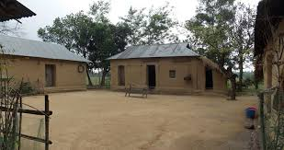
হরিহরের বাড়িটাও অনেক দিন হইয়া গেল মেরামত হয় নাই, সামনের দিকের রোয়াক ভাঙ্গা নারিকেলের দড়ি দিয়ে গরাদের সঙ্গে বাঁধা আছে।

Slide 12
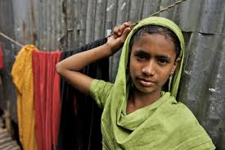
দুর্গার বয়স দশ-এগারো বৎসর হইল। গড়ন পাতলা,রং অপুর মত অতটা ফর্সা নয়, একটু চাপা হাতে কাঁচের চুড়ি, পরনে ময়লা কাপড় ,মাথার চুল রুক্ষ-বাতাসে উড়িতেছে মুখের গড়ন মন্দ নয়, অপুর মত চোখ গুলি ডাগর ডাগর।

Slide 13
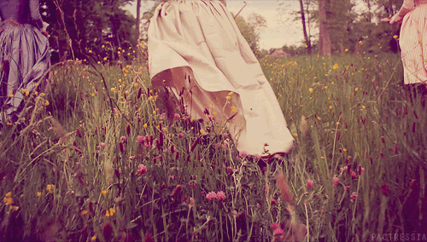
একটু দেখি, এবং আলোচনা করি।
মায়ের অলক্ষে অপু ও দুর্গার সীমাহীন দূরন্তপনা রৌদ্র তাপের ভর দুপুরে দুর্গার বাড়ির বাইয়ে যাওয়া।

Slide 14



Slide 15
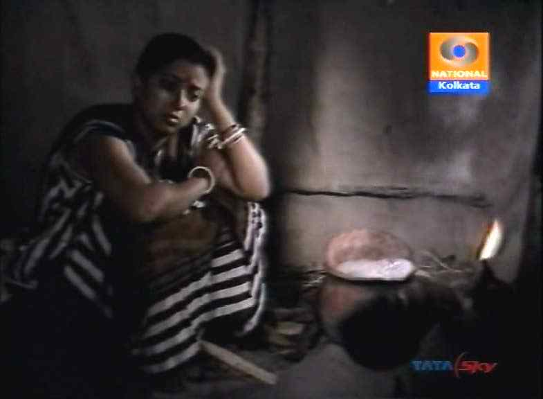
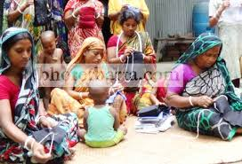
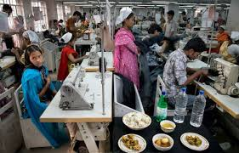
সর্বজয়া হরিহরের সংসার
আর্থিক সংকট ও মানুষের কাছে আত্ন সন্মান হারানোর ভয়ে সর্বজয়া হরিহরের সংসার ছেড়ে চলে যেতে চায়।

Slide 16
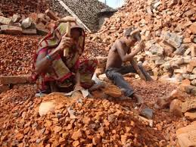
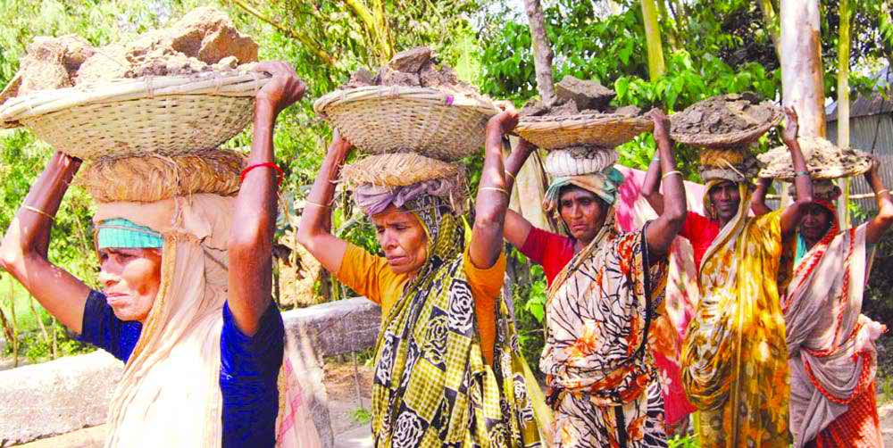
সংসারের দারিদুরি করনের প্রাণপণ চেষ্টা, দ্রজীবণ যুদ্ধ তথা বেঁচে থাকার লড়াই।

Slide 17
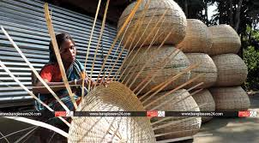
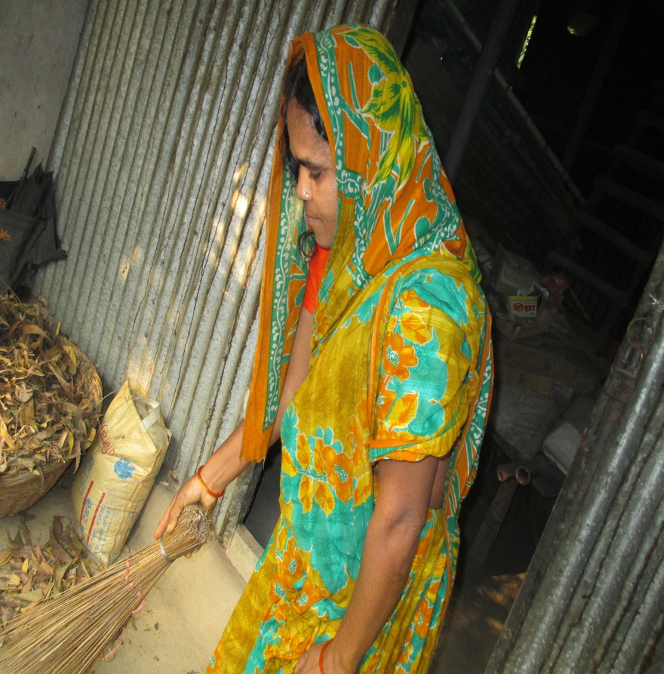
পল্লী মায়ের শাশ্বত রুপ সর্বজয়া সংসারের সকল কাজ করেও সংসারের দারিদ্র দুরীকরনে প্রাণপণ চেষ্টা করে।

Slide 18
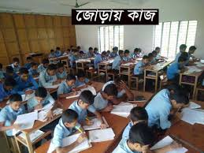
জোড়ায় কাজ
অভিন্ন তথ্যভিত্তিক প্রশ্ন, নিচের উদ্দীপকটি পড়ে ১ ও ২ নং প্রশ্নের উত্তর দাও
ছুটি গল্পের ফটিক ছিল দূরন্ত এক কিশোর। তার যন্ত্রণায় অস্থির মা তাকে মামার বাড়ি পাঠিয়ে দেয়। সেখানে গিয়ে ফটিক এক বিরুপ পরিবেশের সন্মুখীন হয় এবং পর্যায়ে করুণ পরিণতি বরণ করে ?
১, উদ্দীপকের ফটিক কোন দিক থেকে দূর্গার সঙ্গে বৈশাদৃশ্যপূর্ণ ?
ক) অবাধ্যতা খ) আচরণ গ) পরিণতি ঘ) দূরন্তপনা
২, উল্লেখিত বৈসাদৃশ্যপূর্ণ দিকটি স্পষ্ট হইয় কোন বক্তব্যে ?
ক) ফটিক ও দূর্গা আলাদা পরিবেশে বড় হয়েছে
খ) গ্রামে দূরান্তপনায় ফটিক ও দূর্গা অদ্বিতীয় ছিল
গ) ফটিকের করুণ পরিণতি হয়েছে তবে দূর্গার নয়
ঘ) ফটিক কলকাতায় গিয়েছিল কিন্তু দূর্গা যায়নি
উত্তর=১,গ.২, গ।

Slide 19
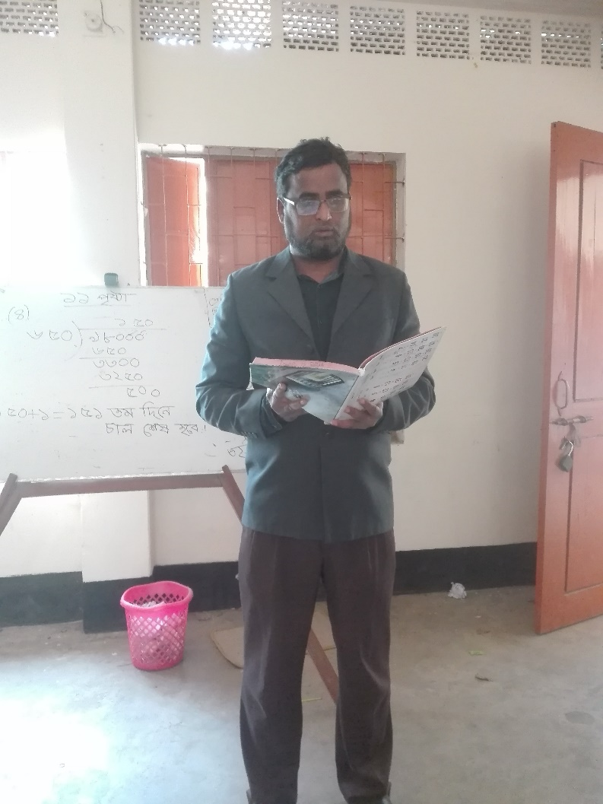
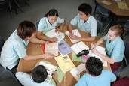
দলিয় কাজ
ক =দল
১, দিদির কথায় নুন ও তেল আনতে অপু দ্বিধা করছিল কেন ?
অনুধাবনমূলক প্রশ্ন, সময় =৫মিঃ
খ =দল
১, হরিহরের বাড়িটি দেখতে কেমন ?
গ =দল
১, ‘তুই তো একটা হাবা ছেলে’ – দূর্গা একথা বলেছে কেন ?
ঘ =দল
১, ‘আমার কাপড় যে বাসি’ – অপু একথা কেন বলছিল ?

Slide 20
মূল্যায়ণ
১, পটলিদের ডোবার ধারের আমগাছটার গুটি কখন ঝরে অড়ে ?
১,দুপুরের রোদে।
২,দূর্গার রোয়াকে দাঁড়ানো অসম্ভব কেন ?
২, প্রচন্ড রোদের কারণে।
৩, স্বর্ণ গোয়ালিনী অপুদের বাড়ি এলো কেন ?
৩, গাই দোয়াতে।
৪,বিভূতিভূষণ বন্দ্যোপাধ্যায় জন্মস্থান গ্রামের নাম কী ?
৪,মুরারিপুর।
৫,’বন-বিছুটি ‘ কথাটির অর্থ কী ?
৫, বুনো গাছ।

Slide 21
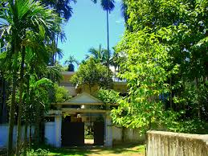
বাড়ির কাজ
১, ‘আম-আঁটির ভেঁপু’ গল্পে গ্রামিন জীবনচিত্রের যে রুপ চিত্রায়িত হয়েছে তা বিশ্লেষণ করো।

Slide 22
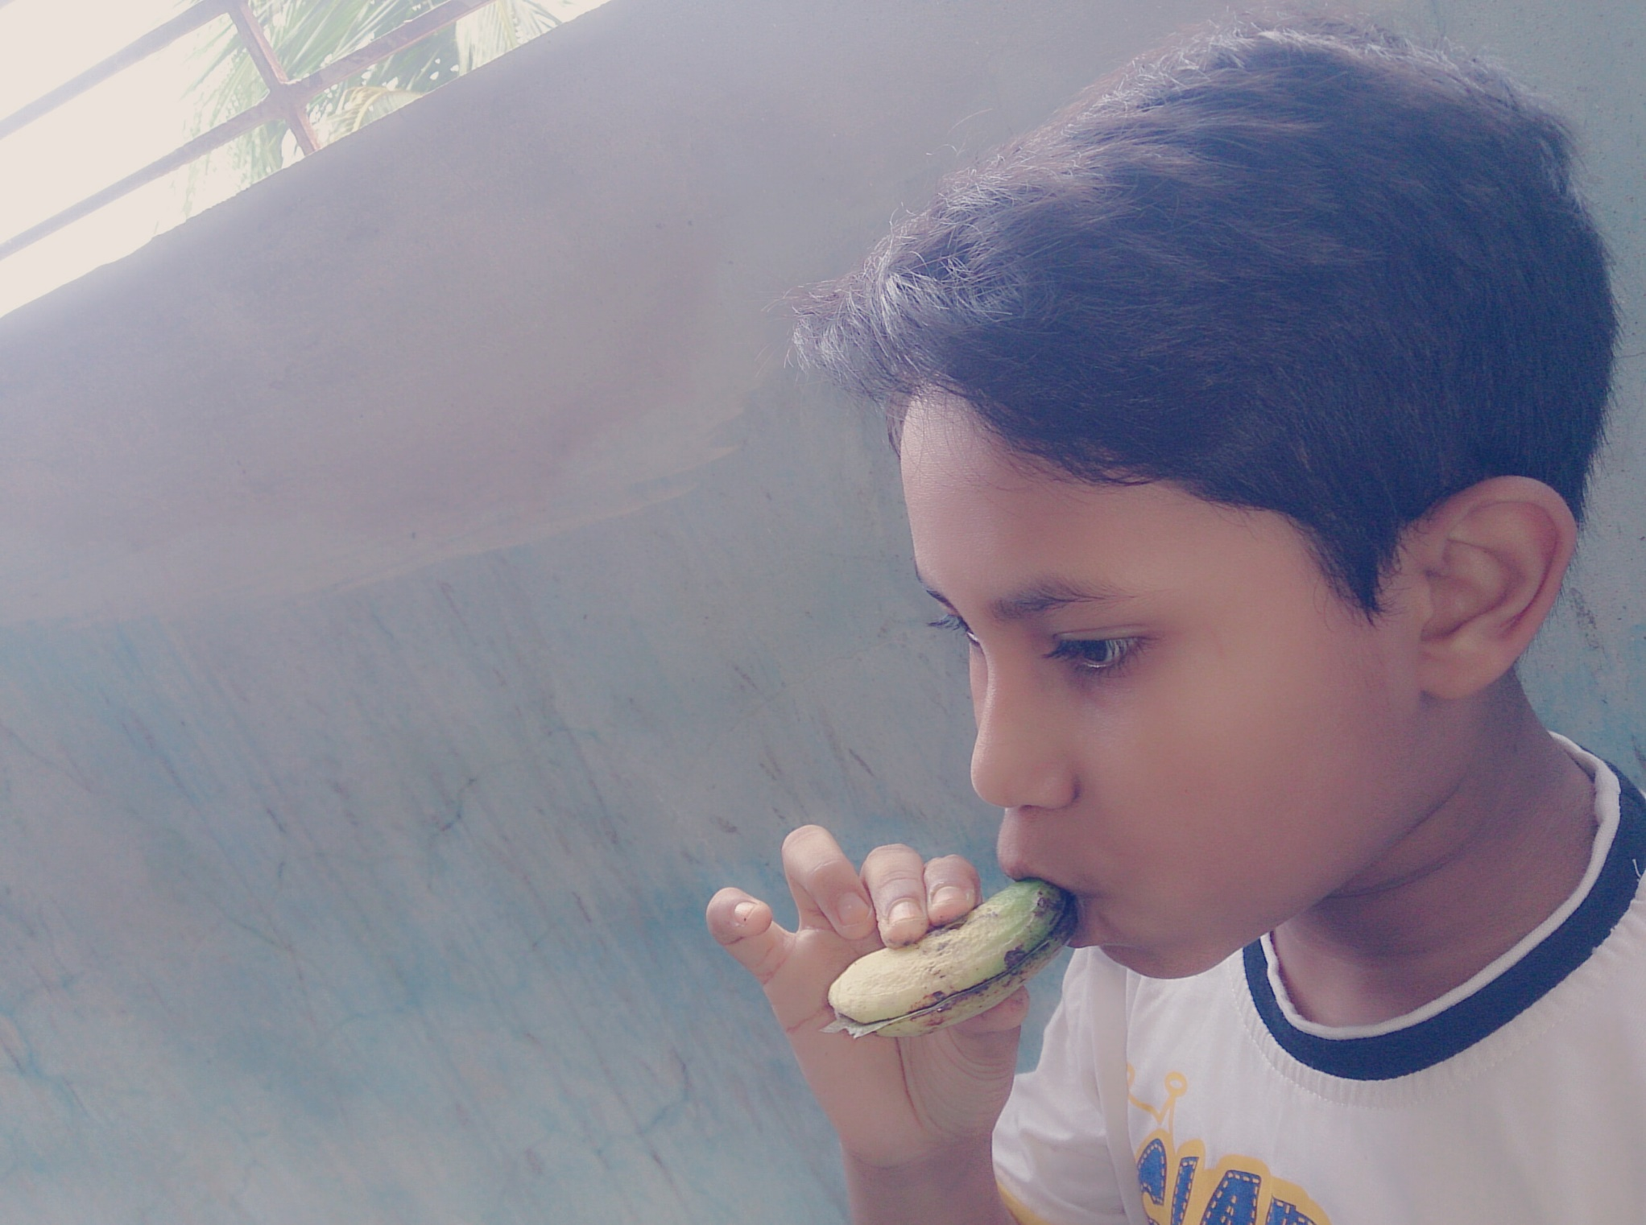
সবাইকে ধন্যবাদ

